Slide 1

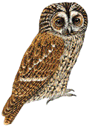
Основы философии
МОСКОВСКИЙ ГОСУДАРСТВЕННЫЙ ИНСТИТУТ МЕЖДУНАРОДНЫХ ОТНОШЕНИЙ
Кафедра философии
Тема 7
Античный скептицизм

Slide 2
Античный скептицизм
Пирронизм
  Пиррон: воздержание от суждений
  Энесидем: недостоверность чувственного восприятия
    Зависимость восприятия от строения организма
    Зависимость восприятия от особенностей индивидов
    Различия в восприятии разными органами чувств
    Зависимость восприятия от внешних условий
  Агриппа: недоказательность рассуждения
    Троп дурной бесконечности (удаления в бесконечность)
    Троп произвольного допущения (предположения)
    Троп порочного круга (взаимодоказуемости)
  Секст Эмпирик: систематизация скептицизма
Академический скепсис: истина и вероятность

Slide 3
Античный скептицизм
Пиррон
ок. 365 - ок. 275
Академический
скепсис
Тимон
из Флиунта
325/20-235/30
Средняя
Академия
Новая
Академия
Старшие
скептики
Младшие
скептики
Аркесилай
315-241
Поздний
пирронизм
Карнеад
214/13-129/28
Энесидем
I в. до н.э. (?)
Агриппа
I в. до н.э. -
I в. н.э. (?)
Секст
Эмпирик
II в. н.э.
Клитомах
187/86-110/09

Slide 4
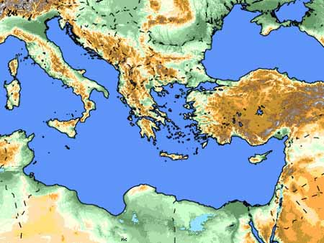
Античный скептицизм
Рим
Синопа
Абдеры
Стагира
Элея
Питана
Афины
Эфес
Солы
Элида
Флиунт
Милет
Карфаген
Кирена
Кносс
Китий
Александрия

Slide 5
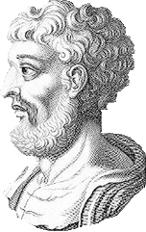
Античный скептицизм
Основные сочинения
Секст Эмпирик. Против учёных
  Две книги против логиков
  Две книги против физиков
  Против этиков
  Против разных наук (6 книг)
Секст Эмпирик. Три книги Пирроновых положений
Секст Эмпирик
(II в. н.э.)

Slide 6
Пиррон
Воздержание от суждений
Каковы вещи
по своей
природе?
Природа
вещей
непостижима.
Как нам
следует к ним
относиться?
Поэтому к ним
следует
относиться
равнодушно.
Что для нас
из этого
проистекает?
Из такого
отношения
вытекает
атараксия
(невозмутимость).

Slide 7
Пиррон
Воздержание от суждений
Изостéния
(греч., ίσοσθένεια) –
равносильность
(противоположных
суждений).
Эпохé
(греч., εποχή) –
остановка,
прекращение,
воздержание
от суждения.
Атарáксия
(греч., αταραξία,
от ταραχή,
волнение, тревога) –
невозмутимость,
безмятежность.
Ни о чём нельзя
сказать, что оно
есть в большей
степени одно,
чем другое.
Скептик
(греч., σκεπτικός), –
склонный к
рассмотрению,
обдумыванию,
размышлению.
Нельзя отличить
ложное суждение
от истинного,
так как у нас нет
критерия истины.

Slide 8






Энесидем
Недостоверность чувственного восприятия
Разные живые существа чувствуют по-разному, и совершенно невозможно понять, кто чувствует «правильно».

Slide 9

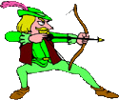
Энесидем
Недостоверность чувственного восприятия
Разные живые существа чувствуют по-разному, и совершенно невозможно понять, кто чувствует «правильно».
Даже, если мы отдадим предпочтение человеческому восприятию, придётся признать, что разные люди также чувствуют по-разному.

Slide 10

Энесидем
Недостоверность чувственного восприятия
Разные живые существа чувствуют по-разному, и совершенно невозможно понять, кто чувствует «правильно».
Даже, если мы отдадим предпочтение человеческому восприятию, придётся признать, что разные люди также чувствуют по-разному.
Но и один человек имеет разные органы чувств, свидетельства которых различны, и непонятно, какому следует отдать предпочтение.

Slide 11


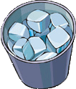


Энесидем
Недостоверность чувственного восприятия
Разные живые существа чувствуют по-разному, и совершенно невозможно понять, кто чувствует «правильно».
Даже, если мы отдадим предпочтение человеческому восприятию, придётся признать, что разные люди также чувствуют по-разному.
Но и один человек имеет разные органы чувств, свидетельства которых различны, и непонятно, какому следует отдать предпочтение.
Даже отдав предпочтение какому-то одному из человеческих чувств, мы обнаружим, что восприятие меняется в зависимости от условий.

Slide 12


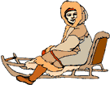

Энесидем
Недостоверность чувственного восприятия
Разные живые существа чувствуют по-разному, и совершенно невозможно понять, кто чувствует «правильно».
Даже, если мы отдадим предпочтение человеческому восприятию, придётся признать, что разные люди также чувствуют по-разному.
Но и один человек имеет разные органы чувств, свидетельства которых различны, и непонятно, какому следует отдать предпочтение.
Даже отдав предпочтение какому-то одному из человеческих чувств, мы обнаружим, что восприятие меняется в зависимости от условий.
Восприятия и суждения зависят от обычаев народов.

Slide 13
Энесидем
Недостоверность чувственного восприятия
Чувственное восприятие
представляет собой
процесс получения
информации
субъектом об объекте.
Первые пять тропов
выводят недостоверность
чувственного восприятия
из множественности
и особенностей
субъектов.
Следующие четыре тропа
выводят недостоверность
чувственного восприятия
из множественности
и особенностей
объектов.

Slide 14

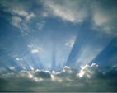


Энесидем
Недостоверность чувственного восприятия
Разные живые существа чувствуют по-разному, и совершенно невозможно понять, кто чувствует «правильно».
Даже, если мы отдадим предпочтение человеческому восприятию, придётся признать, что разные люди также чувствуют по-разному.
Но и один человек имеет разные органы чувств, свидетельства которых различны, и непонятно, какому следует отдать предпочтение.
Даже отдав предпочтение какому-то одному из человеческих чувств, мы обнаружим, что восприятие меняется в зависимости от условий.
Восприятия и суждения зависят от обычаев народов.
Ни одна вещь не является в чистом виде, но всегда воспринимается
в смешении с другими вещами.

Slide 15

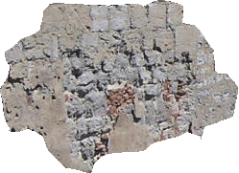


Энесидем
Недостоверность чувственного восприятия
Разные живые существа чувствуют по-разному, и совершенно невозможно понять, кто чувствует «правильно».
Даже, если мы отдадим предпочтение человеческому восприятию, придётся признать, что разные люди также чувствуют по-разному.
Но и один человек имеет разные органы чувств, свидетельства которых различны, и непонятно, какому следует отдать предпочтение.
Даже отдав предпочтение какому-то одному из человеческих чувств, мы обнаружим, что восприятие меняется в зависимости от условий.
Восприятия и суждения зависят от обычаев народов.
Ни одна вещь не является в чистом виде, но всегда воспринимается
в смешении с другими вещами.
Вещи представляются различными в зависимости от места,
в котором они находятся.

Slide 16


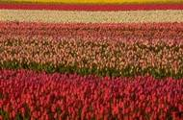

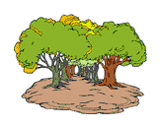

Энесидем
Недостоверность чувственного восприятия
Разные живые существа чувствуют по-разному, и совершенно невозможно понять, кто чувствует «правильно».
Даже, если мы отдадим предпочтение человеческому восприятию, придётся признать, что разные люди также чувствуют по-разному.
Но и один человек имеет разные органы чувств, свидетельства которых различны, и непонятно, какому следует отдать предпочтение.
Даже отдав предпочтение какому-то одному из человеческих чувств, мы обнаружим, что восприятие меняется в зависимости от условий.
Восприятия и суждения зависят от обычаев народов.
Ни одна вещь не является в чистом виде, но всегда воспринимается
в смешении с другими вещами.
Вещи представляются различными в зависимости от места,
в котором они находятся.
Вещи представляются различными в зависимости от их количества.

Slide 17


Энесидем
Недостоверность чувственного восприятия
Разные живые существа чувствуют по-разному, и совершенно невозможно понять, кто чувствует «правильно».
Даже, если мы отдадим предпочтение человеческому восприятию, придётся признать, что разные люди также чувствуют по-разному.
Но и один человек имеет разные органы чувств, свидетельства которых различны, и непонятно, какому следует отдать предпочтение.
Даже отдав предпочтение какому-то одному из человеческих чувств, мы обнаружим, что восприятие меняется в зависимости от условий.
Восприятия и суждения зависят от обычаев народов.
Ни одна вещь не является в чистом виде, но всегда воспринимается
в смешении с другими вещами.
Вещи представляются различными в зависимости от места,
в котором они находятся.
Вещи представляются различными в зависимости от их количества.
Восприятие вещей зависит от того, насколько часто они встречаются.

Slide 18
Энесидем
Недостоверность чувственного восприятия
Разные живые существа чувствуют по-разному, и совершенно невозможно понять, кто чувствует «правильно».
Даже, если мы отдадим предпочтение человеческому восприятию, придётся признать, что разные люди также чувствуют по-разному.
Но и один человек имеет разные органы чувств, свидетельства которых различны, и непонятно, какому следует отдать предпочтение.
Даже отдав предпочтение какому-то одному из человеческих чувств, мы обнаружим, что восприятие меняется в зависимости от условий.
Восприятия и суждения зависят от обычаев народов.
Ни одна вещь не является в чистом виде, но всегда воспринимается
в смешении с другими вещами.
Вещи представляются различными в зависимости от места,
в котором они находятся.
Вещи представляются различными в зависимости от их количества.
Восприятие вещей зависит от того, насколько часто они встречаются.
Последний (десятый) троп подводит итог.

Slide 19
Энесидем
Недостоверность чувственного восприятия
Разные живые существа чувствуют по-разному, и совершенно невозможно понять, кто чувствует «правильно».
Даже, если мы отдадим предпочтение человеческому восприятию, придётся признать, что разные люди также чувствуют по-разному.
Но и один человек имеет разные органы чувств, свидетельства которых различны, и непонятно, какому следует отдать предпочтение.
Даже отдав предпочтение какому-то одному из человеческих чувств, мы обнаружим, что восприятие меняется в зависимости от условий.
Восприятия и суждения зависят от обычаев народов.
Ни одна вещь не является в чистом виде, но всегда воспринимается
в смешении с другими вещами.
Вещи представляются различными в зависимости от места,
в котором они находятся.
Вещи представляются различными в зависимости от их количества.
Восприятие вещей зависит от того, насколько часто они встречаются.
Всякая вещь воспринимается не сама по себе, а относительно других вещей, в том числе относительно воспринимающего.

Slide 20
Агриппа
Недоказательность рассуждения
Троп разноречивости: утверждения людей противоречат друг другу.
Троп удаления в бесконечность: всё, приводимое в доказательство, в свою очередь требует доказательства, и так до бесконечности.
A > F
F > D
D > G
G > C
C > I
I > E
E > J
J > B
A > D
D > C
C > E
E > B
A > C
C > B
A > B

Slide 21
Агриппа
Недоказательность рассуждения
Троп разноречивости: утверждения людей противоречат друг другу.
Троп удаления в бесконечность: всё, приводимое в доказательство, в свою очередь требует доказательства, и так до бесконечности.
Троп относительности: все утверждения относятся не к вещам, каковы они сами по себе, а к вещам, каковы они по отношению к другим вещам и по отношению судящему.
Троп предположения: избегая удаления в бесконечность, догматики исходят из положений, произвольно (т.е. без основания и доказательств) принимаемых за истинные.
Троп взаимодоказуемости: всё, приводимое в доказательство, истинно лишь постольку, поскольку истинно то, что доказывается с его помощью.

Slide 22
Агриппа
Троп порочного круга
…
Аристотель
смертен
Платон
смертен
Диоген
смертен
Сократ
смертен
Все люди
смертны
Сократ –
человек
Сократ
смертен

Slide 23
Секст Эмпирик
Систематизация скептицизма
Мы можем познавать
либо с помощью чувств,
либо с помощью разума.
Но, как показывают тропы
старших скептиков,
чувственное восприятие
не содержат в себе критерия истины.
Как показывают тропы
младших скептиков,
логическое мышление также
не содержат в себе критерия истины.
Следовательно,
критерия истины
нет вообще.

Slide 24
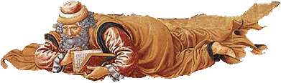
Вопросы?

